Slide 1
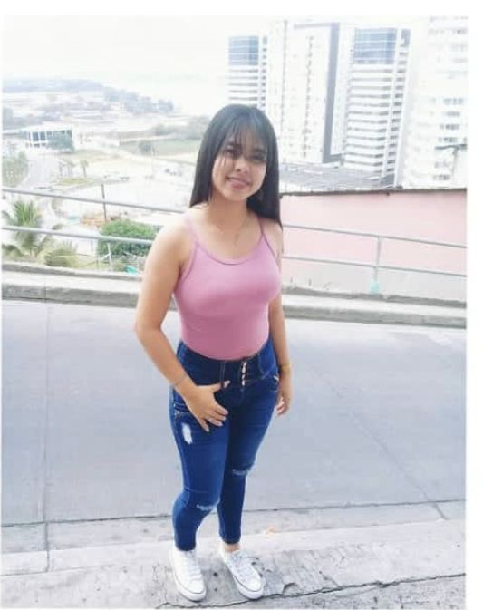
CARRERA: DESARROLLO DE SOTFWARE
NOMBRE: GURUMENDI ALVARADO FIORELLA
CURSO: 3/E
PROFESOR: CARLOS PAZMIÑO

Slide 2
MANUAL:
1) ¿Qué es Django?...............................................................................PAG-4
2) ¿Qué es la máquina virtual en Django…………………………………………..PAG-5
3) ¿Qué es MVT en Django. ?................................................................PAG-6
4) Crear un proyecto con la máquina virtual……………………………………..PAG-7
5) Descargar los instaladores de Django al proyecto………………………….PAG-8
6) Crear un proyecto para programar en Django……………………………….PAG-9
7) Ejecutar el proyecto y el mensaje de felicitaciones……………………….PAG-10
8) Crear una Apps core……………………………………………………………………..PAG-11
9) ¿Qué es la Carpeta Templates?........................................................PAG.12
10) ¿Qué es la Carpeta stactic?............................................................PAG.13

Slide 3
MANUAL:
11)Crear un archivo base html en la APPS core……………………………………………………………………(PAG-14)
12)Como se llaman a los CSS desde el archivo base html…………………………………………………….(PAG-15)
13)Como consume un archivo hijo html al utilizar la herencia del archivo base html…………..(PAG-16)
14)Crear un view que llame al html hijo……………………………………………………………………………….(PAG-17)
15)Crear la urls que llame al views……………………………………………………………………………………….(PAG-18)
16)Integrar la aplicación APPS core al proyecto principal……………………………………………………..(PAG-19)
17)Crear las tablas del sistema de usuarios para utilizar el panel de administración…………….(PAG-20)
18)Crear un usuario para poder ingresar al Panel de Administración……………………………………(PAG-20)
19)Que es un modelo en Django…………………………………………………………………………………….…….(PAG-21)
20)Crear un modelo en Django……………………………………………………………………………………………..(PAG-22)
21)Migrar el Modelo a la base del Panel de Administración………………………………………………….(PAG-23)
22)Integrar el Modelo al Panel de Administración…………………………………………………………………(PAG-24)
23)Ingresar información al modelo por el Panel de Administración……………………………………...(PAG-25)
24)Realizar la consulta de todo lo ingresado en el modelo desde el views…………………………….(PAG-26)
25)Mostrar los datos guardados en el modelo al html hijo……………………………………………………(PAG-27)

Slide 4
¿Qué es Django?
Django es un flamework web diseñado para realizar
aplicaciones de cualquier complejidad en unos tiempos muy razonables.

Slide 5
¿Qué es la máquina virtual en Django?
Pycharm hace posible utilizar herramienta virtuales para crear un entorno virtual aislado especifico del proyecto. El objetivo principal de los entorno virtuales es administrar la configuración y las dependencia de un proyecto en particular, independientemente de otro proyecto de Python. La herramienta virtual viene incluida en Pycharm por lo que el usuario no necesita instalarla.

Slide 6
¿Qué es MVT en Django. ?
Si tenéis experiencia en el mundo de la programación seguro que habéis oído hablar del famoso patrón MVC: Modelo-Vista Controlador. Django redefine este modelo como MVT: Modelo-Vista-Template. Hasta ahora lo que hemos hecho no requería de interactuar con la base de datos.

Slide 7
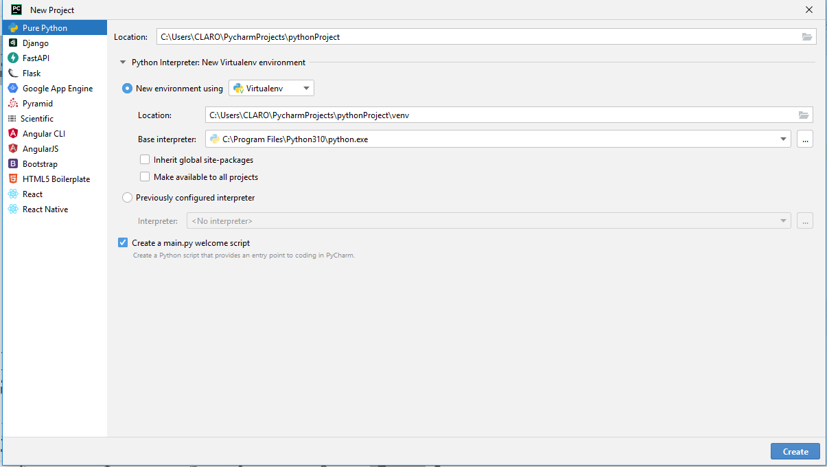
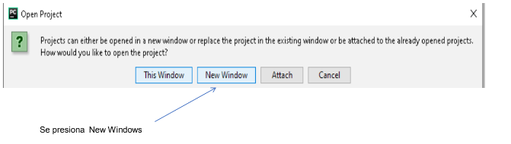
¿Crear un proyecto con la máquina virtual?

Slide 8
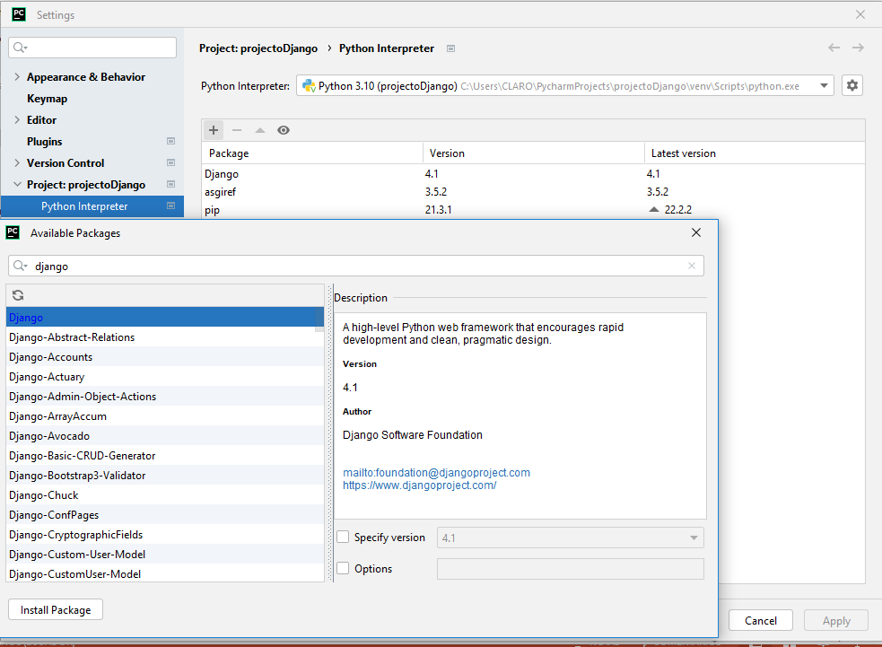
¿Descargar los instaladores de Django al proyecto?
*instalar Paquetes

Slide 9
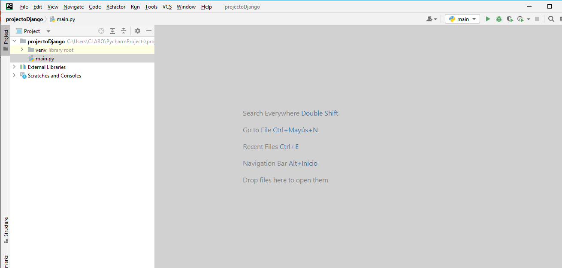
¿Crear un proyecto para programar en Django?
Creamos un proyecto con el nombre “ProyectoDjango”

Slide 10
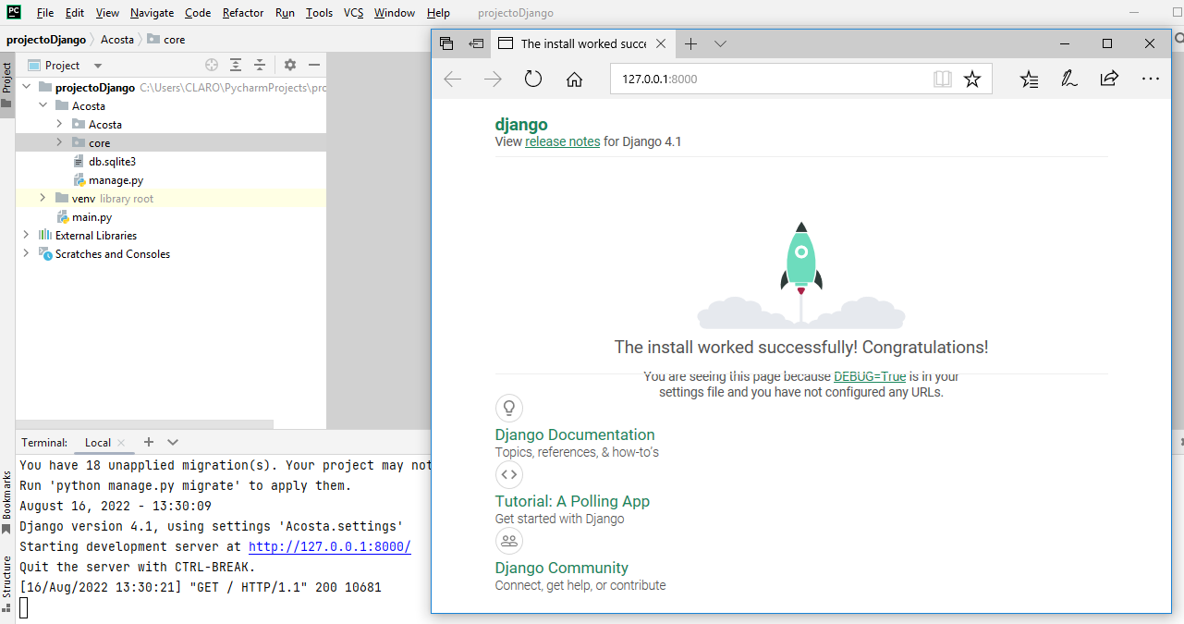
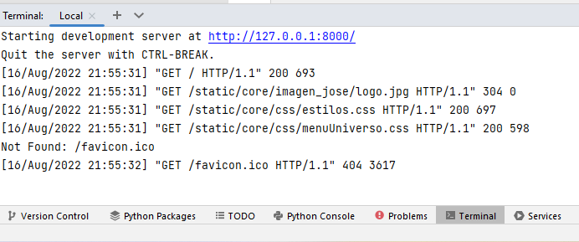
Ejecutar el proyecto y el mensaje de felicitaciones.

Slide 11
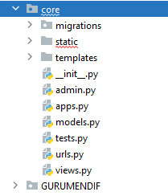
Crear una Apps Core
Creamos una core usando el comando “python manage.py startapp core”

Slide 12
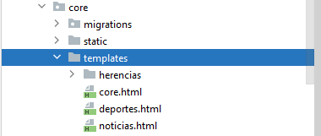
Qué es la Carpeta Templates
En la carpeta Templates, las subcarpetas contienen las plantillas que se muestran en el cuadro de diálogo Crear nuevo archivo. Puede crear y guardar plantillas personalizadas en la carpeta Templates. Contiene plantillas para la creación de archivos. Se puede guardar el archivo activo como una plantilla.

Slide 13
¿Qué es la Carpeta Stactic?
Esta carpeta contiene todo los archivos de estilos: css y scss, archivos de comportamientos , imágenes

Slide 14
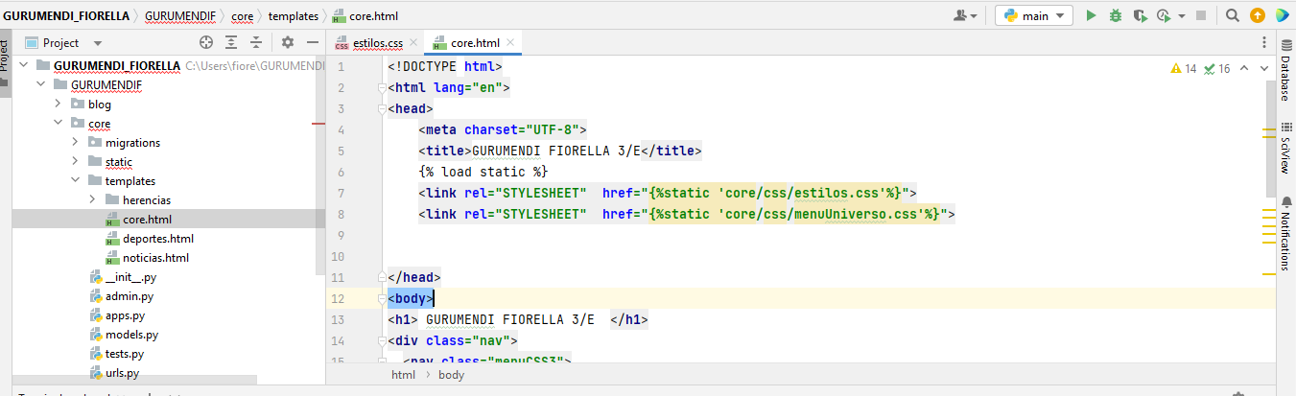
Crear un archivo base html en la APPS core
Creamos dentro de la core una carpeta llamada templates y dentro de esa carpeta creamos el HTML llamado Core

Slide 15
Como se llaman a los CSS desde el archivo base html

Slide 16
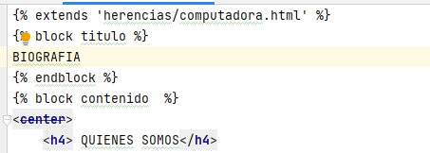
Como consume un archivo hijo html al utilizar la herencia del archivo base html
Para poder utilizar la información de la herencia padre usamos la codificación en el HTML hijo “llamado Quienes somos ”
Usamos el código---- > {% extends 'herencias/computadora.html' %}

Slide 17
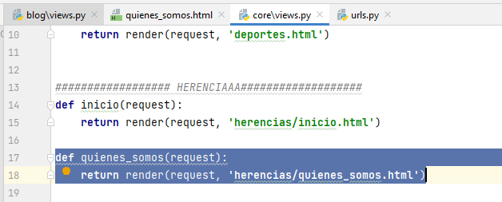
Crear un view que llame al html hijo
1-Vamos a caperta core y a de ahí al “View”
2-Ingresmos el siguiente código.
def quienes_somos(request): return render(request, 'herencias/quienes_somos.html')

Slide 18
Crear la urls que llame al views
Vamos a la carpeta Urls que va a llamar al Views ingresando el siguiente código
from django.urls import path from . import views
path('quienes_somos',views.quienes_somos,name='quienes_somos'),

Slide 19
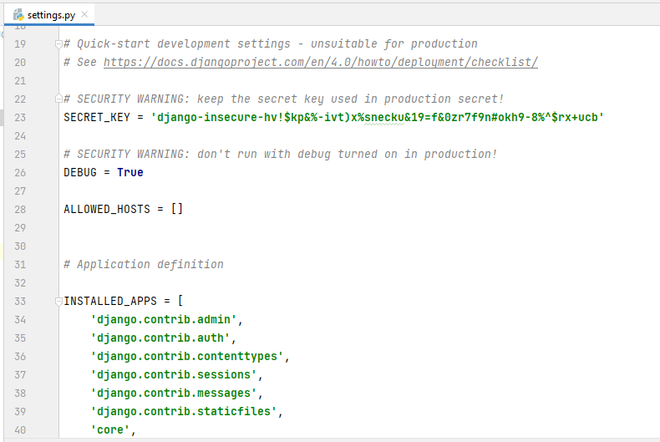
Integrar la aplicación APPS core al proyecto principal
Vamos a la carpeta Settings del proyecto principal y ingresamos al APP “core”

Slide 20
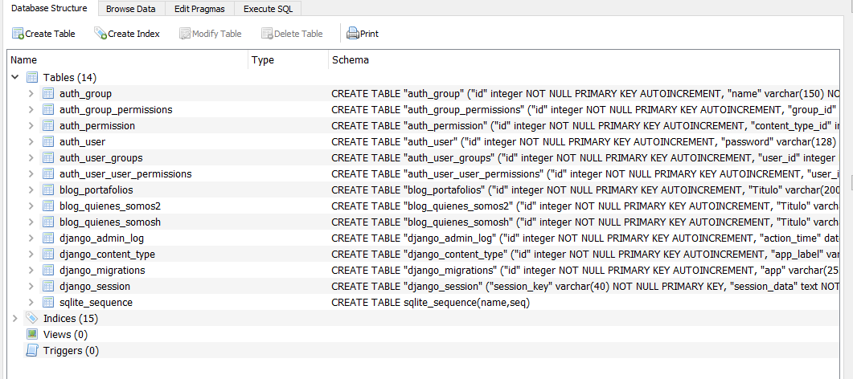
Crear las tablas del sistema de usuarios para utilizar el panel de administración
Creamos la tablas en la base:
Usamos el comando “python manage.py migrate ”

Slide 21
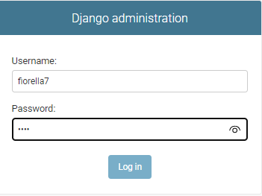
Crear un usuario para poder ingresar al Panel de Administración
Para poder crear un usuario para el panel administración usamos el comando, python manage.py createsuperuser

Slide 22
Que es un modelo en Django
Los modelos están definidos, normalmente, en el archivo models.py de la aplicación. Son
implementados como subclases de django.db.models.Model, y pueden incluir campos,
métodos y metadata. El fragmento de código más abajo muestra un modelo "típico"

Slide 23
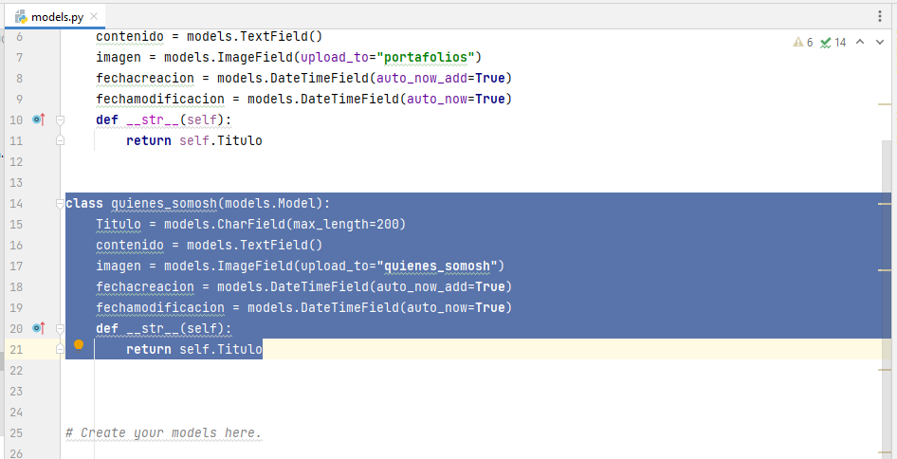
Crear un modelo en Django
Paso #1 crear el modelo

Slide 24
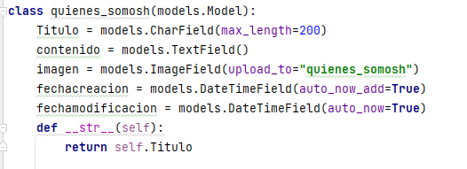

Migrar el Modelo a la base del Panel de Administración
Paso #2 migramos el modelo.
python manage.py makemigrations blog
Observamos que se creo.

Slide 25
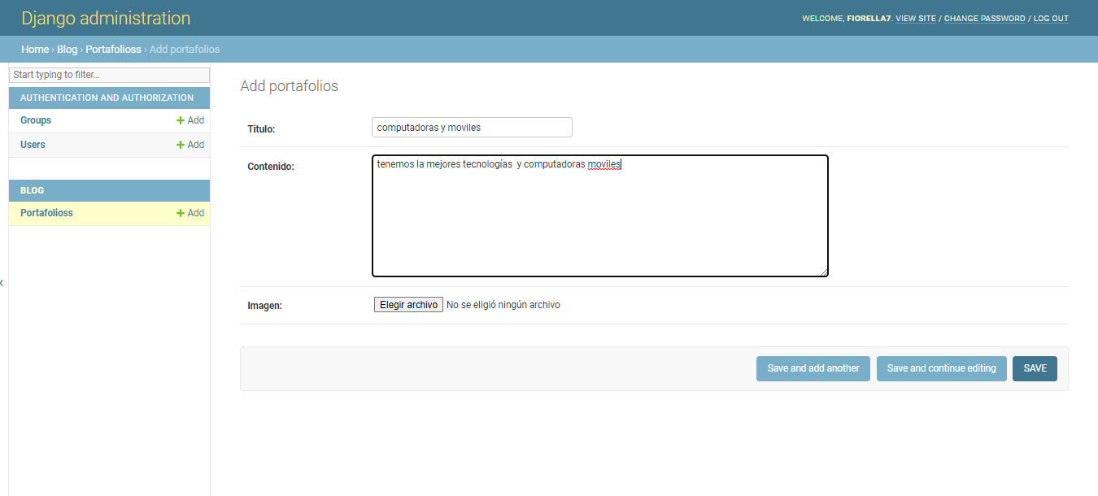
Ingresar información al modelo por el Panel de Administración
Ingresamos la información al panel de Administración

Slide 26
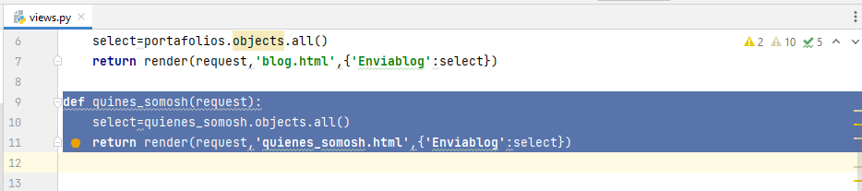
Realizar la consulta de todo lo ingresado en el modelo desde el views
Ingresamos el siguiente condigo.

Slide 27
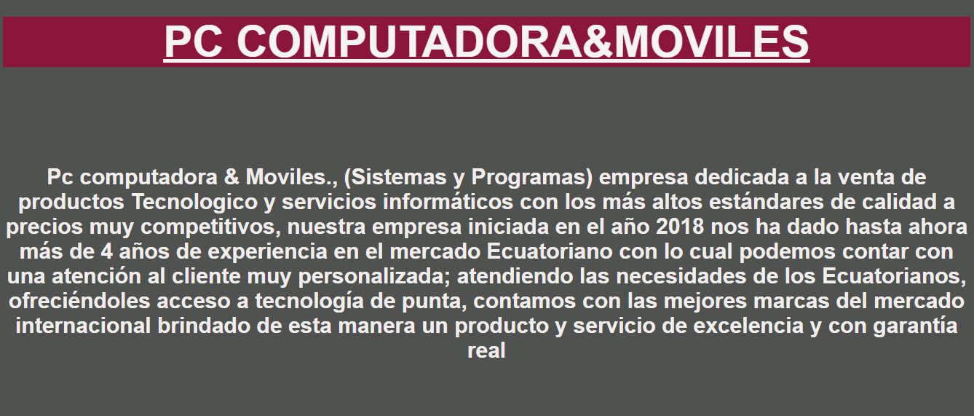
Mostrar los datos guardados en el modelo al html hijo

